Slide 1
Unidade 3
A historia do noso planeta

Slide 2
1. Ideas históricas sobre a idade da Terra
Que é a Xeoloxía?
Cal é a idade aproximada da Terra? Qué feito permitiu calcular a súa idade?

Slide 3
2. Actualismo e uniformismo
TEORÍAS QUE EXPLICAN OS FEITOS DO PASADO
Actualismo.
Uniformismo
Catastrofismo
Neocatastrofismo

Slide 4
3. Que nos din os fósiles?
Que é un fósil?
Que é a fosilización? Como é o proceso de fosilización?
https://www.youtube.com/watch?v=w1HdhVG8TGs
Que é a paleontoloxía?
Que proporcionan os fósiles? Que permiten?
Fósiles guía

Slide 5
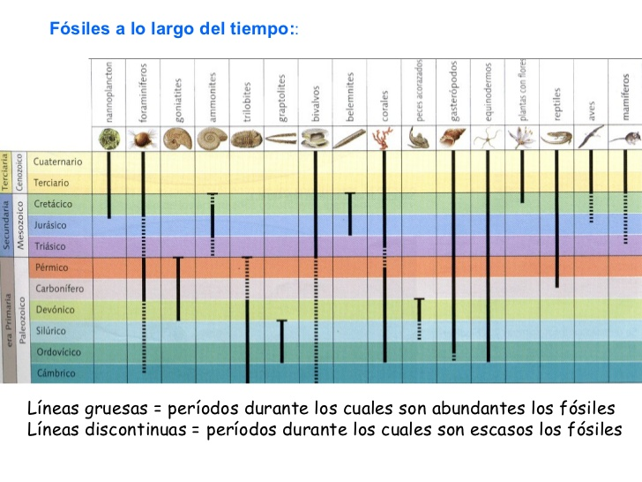

Slide 6
Páx 58: 24, 25, 26

Slide 7
4. A medida do tempo xeolóxico
Que é a xeocronoloxía?
Que é a datación absoluta? E a relativa?
Técnicas de datación absoluta
Reloxos biolóxicos
Reloxos estratigráficos
Reloxos radioactivos

Slide 8
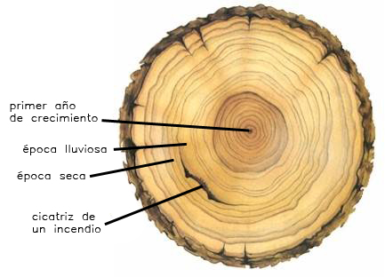
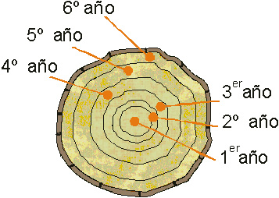

Slide 9
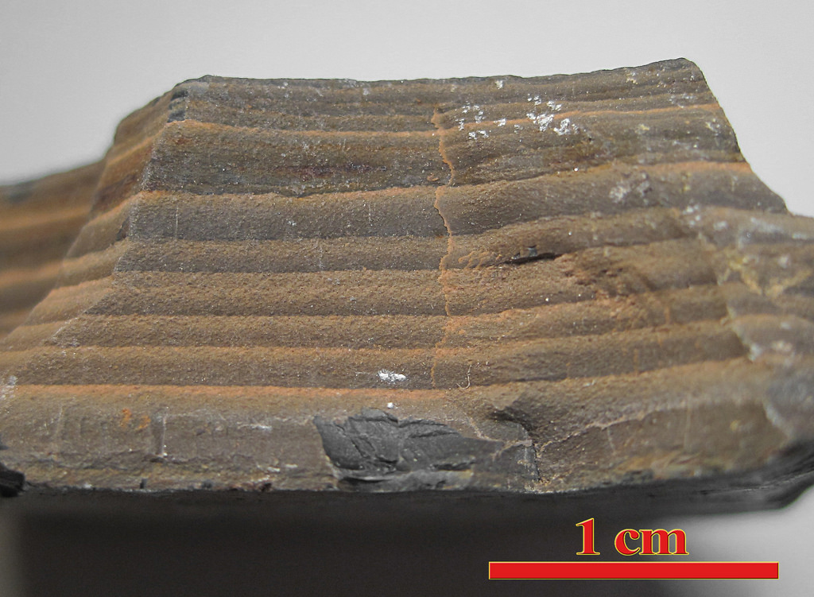

Slide 10
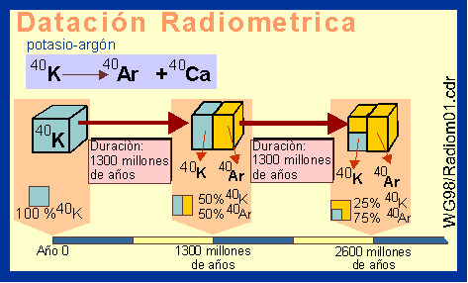

Slide 11
Páx 47: 9
Páx 58: 28, 29, 30

Slide 12
5. Xeocronoloxía ou datación relativa
Ppio de superposición dos estratos.
Ppio de superposición dos acontecementos xeolóxicos
Pio de correlación estratigráfica
Concordancias e discordancias estratigráficas.

Slide 13
Páx 49: 11
Páx 59: 38

Slide 14
6. Xeoloxía histórica
(Tabla)

Slide 15
7. Precámbrico. O pasado máis remoto
(Marcar o importante)
https://www.youtube.com/watch?v=yMmy36aPlNU

Slide 16
8. Paleozoico. A diversidade da vida
Marcar o importante
A biosfera no Paleozoico
Os fósiles guía
Eventos xeolóxicos
https://www.youtube.com/watch?v=rBSw3jw0Eag
https://www.youtube.com/watch?v=eXf_eRb7KvI

Slide 17
9. Mesozoico. A era dos réptiles
Marcar o importante
A biosfera no Paleozoico
Os fósiles guía
Eventos xeolóxicos
https://www.youtube.com/watch?v=nFXKKIb1wHk

Slide 18
10. Cenozoico
Marcar o importante
A biosfera no Paleozoico
Os fósiles guía
Eventos xeolóxicos
https://www.youtube.com/watch?v=e6s8D03k7hM

Slide 19
Icnitas

